Slide 1
Big Data Project
Final Project Announcement
2018102158 Byeong Ho Kang
2018103481 Seong Uk Kim
2019102233 Hyunwoo Chon
2018101282 Jeong Woon Lee
2021105560 YIN HE

Slide 2
Index
Introduction
Subject
Conclusion
Roles
Project Process
Demo
BackGround
Data Processing
Q&A
Database
System Architecture

Slide 3
Ⅰ. Roles
Front-end
Back-end
Data-processing
Seong Uk Kim
Hyun woo Chon
Byeong Ho Kang
Jeong Woon Lee
YINHE

Slide 4
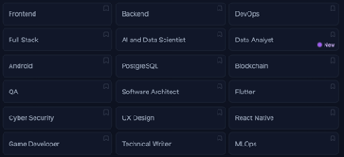
Ⅱ. Background
Notes:
다양한 개발자 직종이 존재.
3-4학년들도 아직 고민하는 사람들도 존재함.

Slide 5

Ⅱ. Background
Front-end
Developer
Back-end
Developer
❌
Game
Developer
AI
Engineer
Notes:
개인)연봉에 따른 직종 추천
팀으로 넘어오면서 x
돈보고 하는 사람도 있지만 애초에 여기 들어올려는 사람들은 돈도 돈이지만 자신이 귀로 들었던 분야 중에서 선택한다.
연봉만 큰 의미있는 데이터를 보여주기 어렵다.
직종, postion_level

Slide 6

Ⅱ. Background
❌
Junior / Middle / Senior
Notes:
관심사가 주니어 말고도 시니어 미드레벨 등에 갔을 때의 상황도 알고 싶을 수 있따.

Slide 7
Ⅱ. Background
Average Annual Income
FrameWork
IDE
Language
DB
Sleep Time
Learn Time
Using Time to Coding
Develop
Type
Position
Level

Slide 8





Ⅲ. Project Process
Tools - Develoopment

Slide 9



Ⅲ. Project Process
Tools - Communication

Slide 10
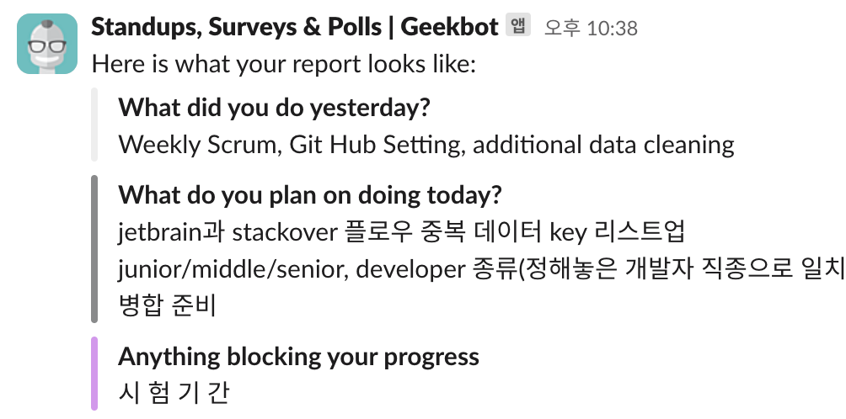
Ⅲ. Project Process
Scrum
Weekly Scrum every Wednesday
Daily Scrum 1 to 2 weeks before the announcement

Slide 11




Ⅲ. Project Process
Dataset

Slide 12
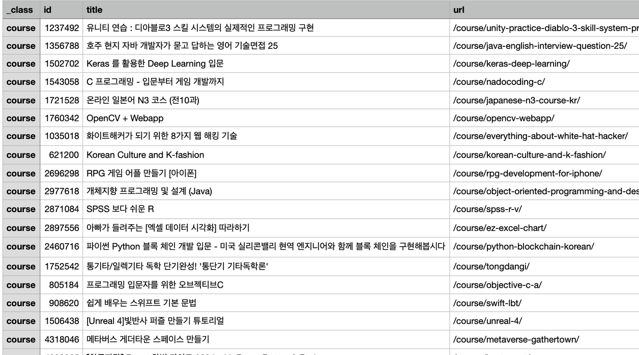
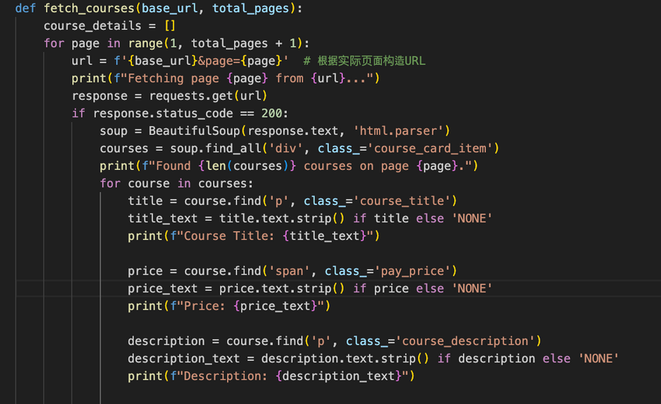
Data Processing - course
crawl course data from infrean and udemy

Slide 13
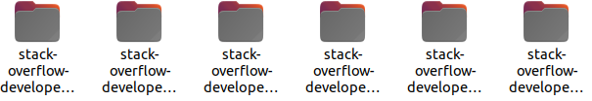
Data Processing - Stack Overflow
We utilized Stack Overflow surveys from 2018 to 2023.
The size of Stack Overflow data is 850MB.
Notes:
2018 ~ 2023 데이터 수집
850 MB 이상 수집 완료

Slide 14
Data Processing - Stack Overflow
However, contrary to our expectations, there were a lot of columns we weren't utilizing and a lot of NAN values.
Also, there were cases where the column names did not match.
Therefore, we coded in spark to address all of these issues and to contain only the information we use.
Notes:
하지만 예상과 달리 활용하지 않는 열이 많았고 NAN 값도 많았습니다.
또한 열 이름이 일치하지 않는 경우도 있었습니다.
따라서 이러한 문제를 모두 해결하고 우리가 사용하는 정보만 포함하도록 스파크에서 코딩했습니다.
필요없는 열, NAN값
열 이름 일치 x
pandas에서 문제해결과정을 처리후 스파크에서 했다.

Slide 15
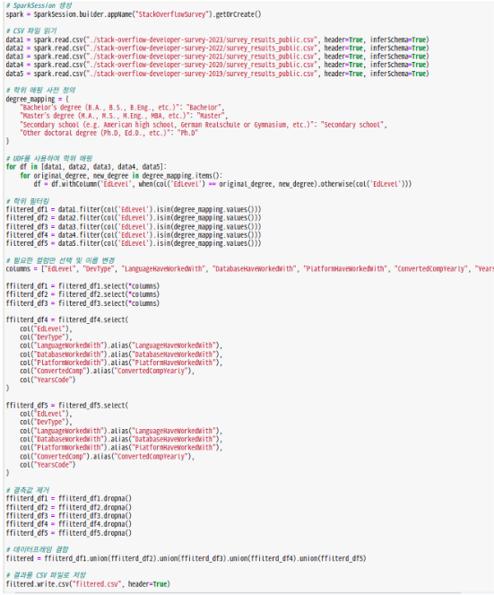
Data Processing - Stack Overflow

Slide 16
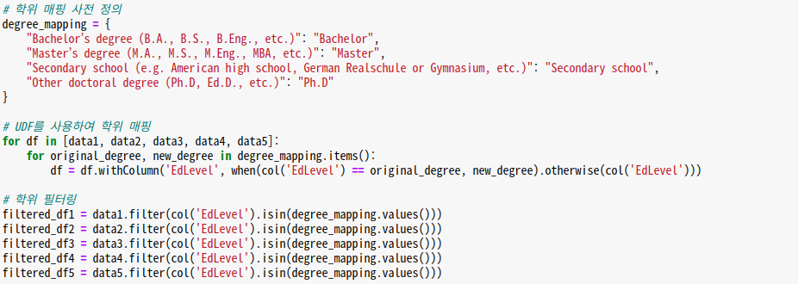
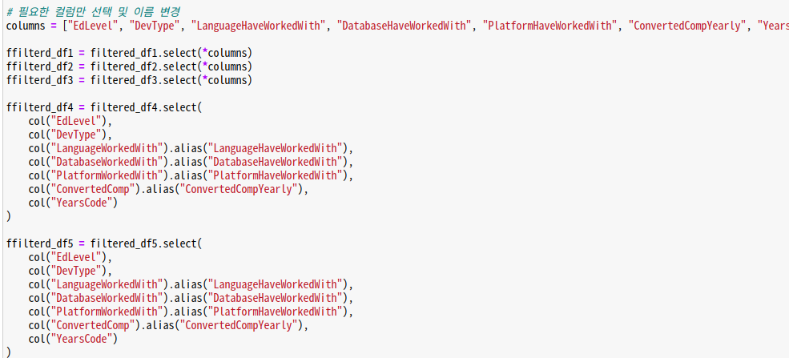
Data Processing - Stack Overflow

Slide 17
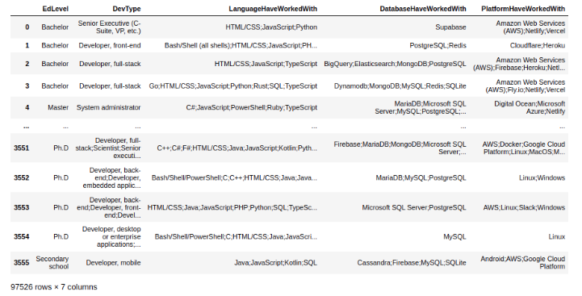
Data Processing - Stack Overflow
Finally, we have utilized about 100K People information of Stack Overflow for this project.
Notes:
마지막으로, 이 프로젝트에는 Stack Overflow의 약 10만 명 정보를 활용했습니다. 7 columns

Slide 18
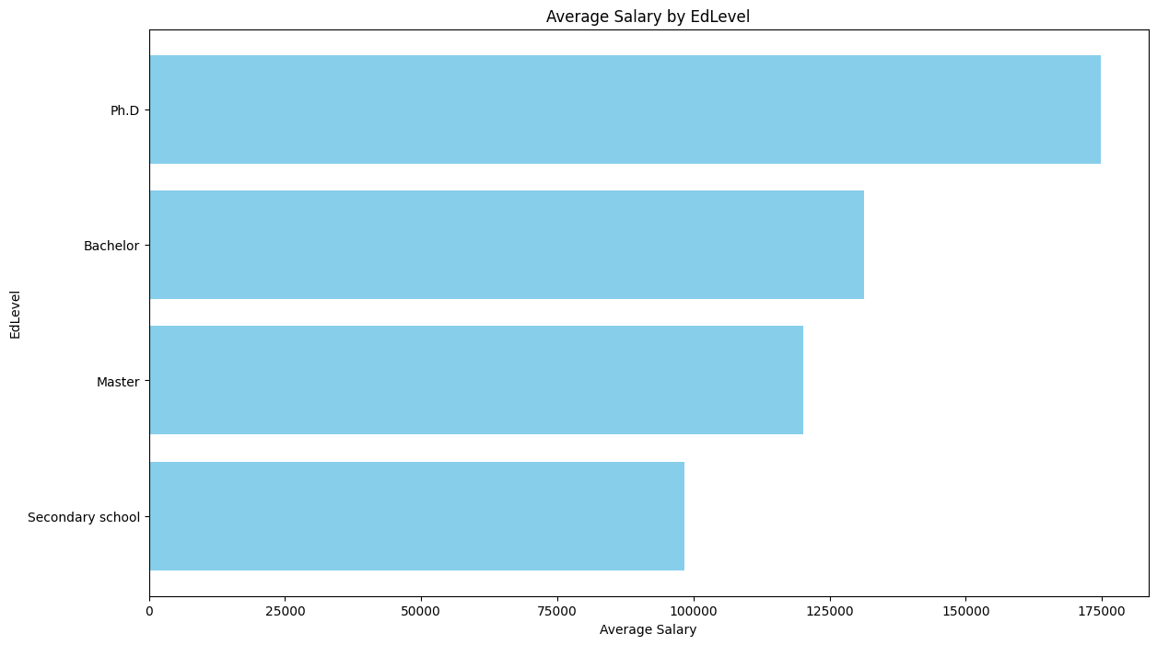
Data Processing - Stack Overflow
This allows us to extract salary ranking information by EdLevel, DevType, Language, Dataset, and Platform.
Notes:
이를 통해 에드 레벨, 개발 유형, 언어, 데이터 세트 및 플랫폼별로 급여 순위 정보를 추출할 수 있습니다.

Slide 19
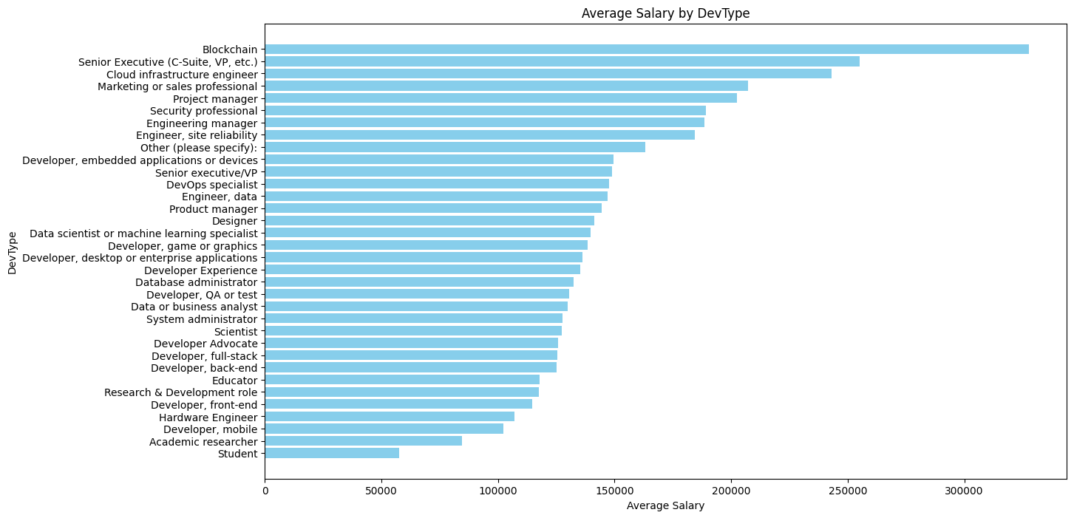
Data Processing - Stack Overflow
This allows us to extract salary ranking information by EdLevel, DevType, Language, Dataset, and Platform.
Notes:
이를 통해 에드 레벨, 개발 유형, 언어, 데이터 세트 및 플랫폼별로 급여 순위 정보를 추출할 수 있습니다.

Slide 20
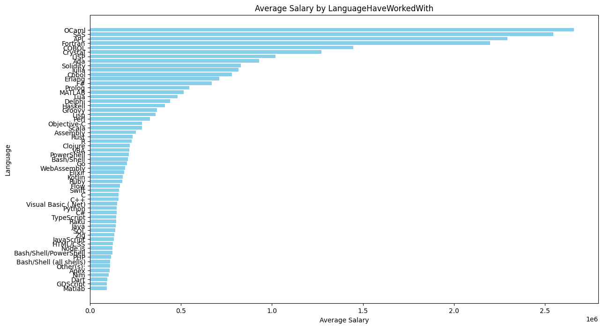
Data Processing - Stack Overflow
This allows us to extract salary ranking information by EdLevel, DevType, Language, Dataset, and Platform.
Notes:
이를 통해 에드 레벨, 개발 유형, 언어, 데이터 세트 및 플랫폼별로 급여 순위 정보를 추출할 수 있습니다.

Slide 21
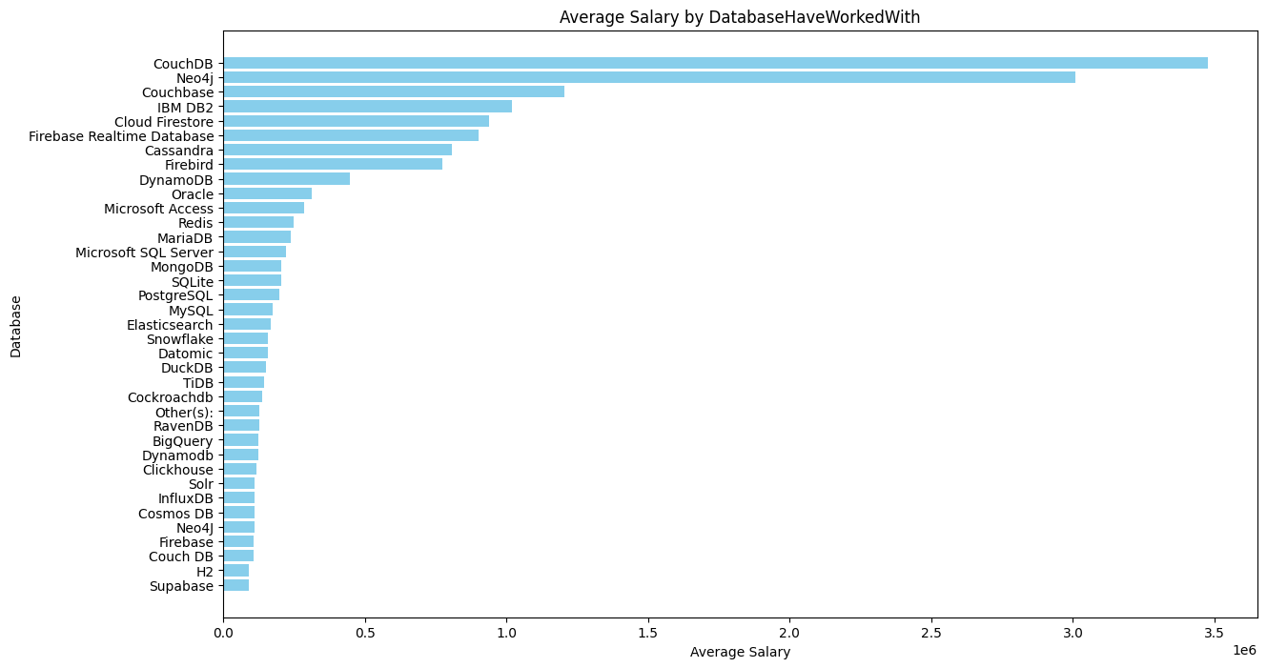
Data Processing - Stack Overflow
This allows us to extract salary ranking information by EdLevel, DevType, Language, Dataset, and Platform.
Notes:
이를 통해 에드 레벨, 개발 유형, 언어, 데이터 세트 및 플랫폼별로 급여 순위 정보를 추출할 수 있습니다.

Slide 22
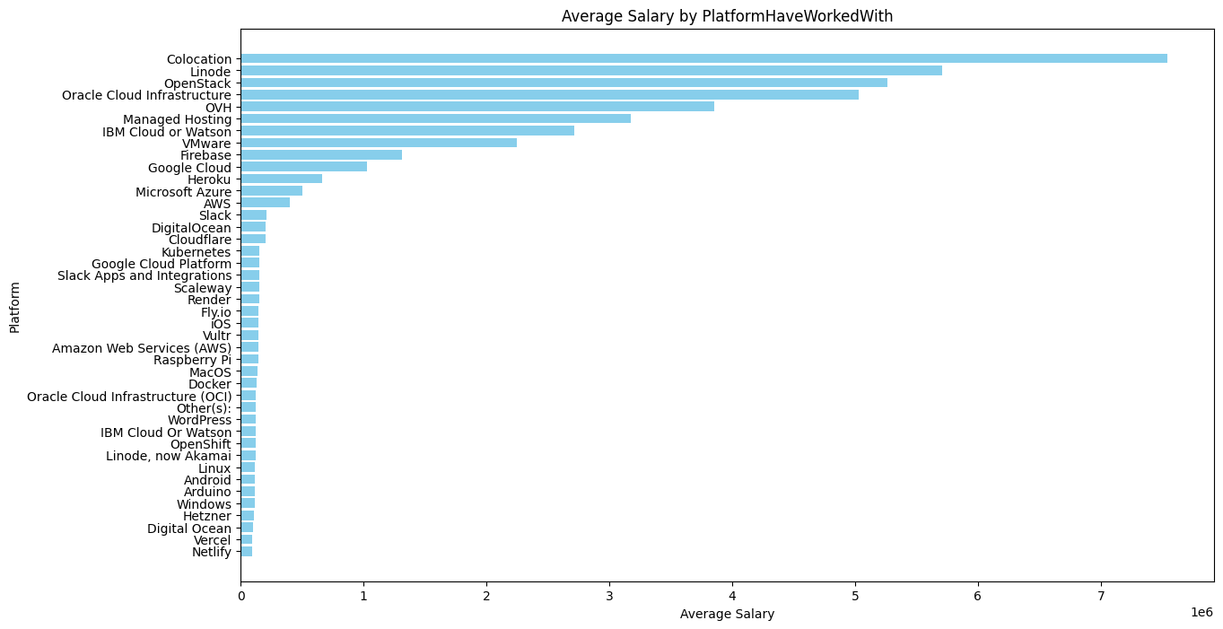
Data Processing - Stack Overflow
This allows us to extract salary ranking information by EdLevel, DevType, Language, Dataset, and Platform.
Notes:
이를 통해 에드 레벨, 개발 유형, 언어, 데이터 세트 및 플랫폼별로 급여 순위 정보를 추출할 수 있습니다.

Slide 23
Data Processing - Stack Overflow
We also processed the ranking information of languages, databases, platforms, web, and tools used by each DevType according to their experience, divided into Junior, Middle, and Senior.
Notes:
또한 각 개발자 유형이 사용하는 언어, 데이터베이스, 플랫폼, 웹, 도구의 순위 정보를 경력에 따라 주니어, 미들, 시니어로 구분하여 가공했습니다.

Slide 24
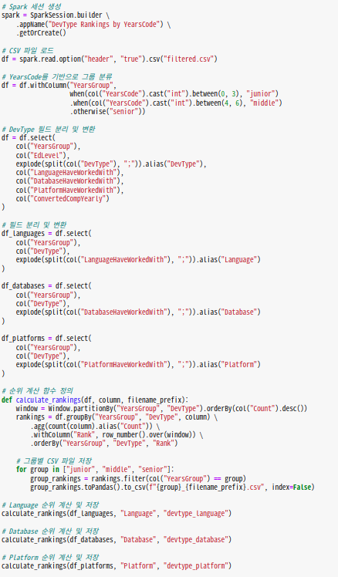
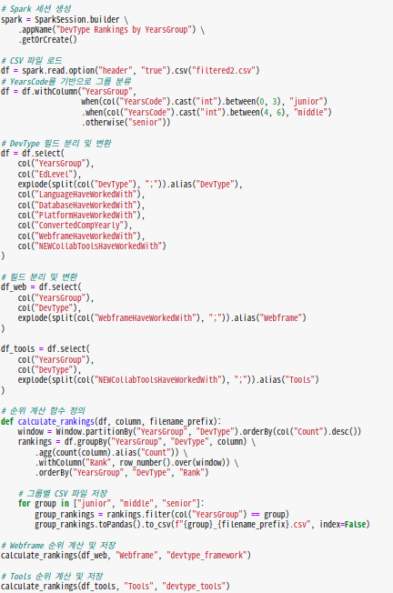
Data Processing - Stack Overflow

Slide 25
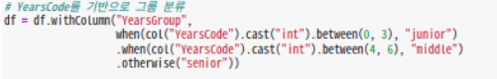
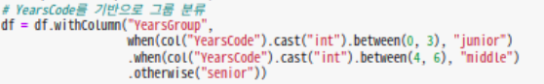
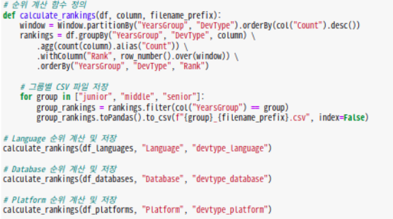
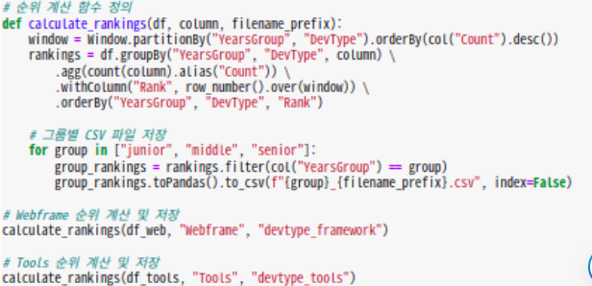
Data Processing - Stack Overflow

Slide 26
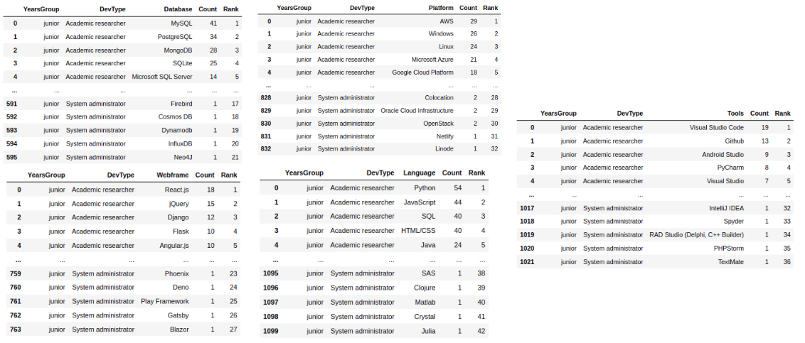
Data Processing - Stack Overflow
Junior

Slide 27
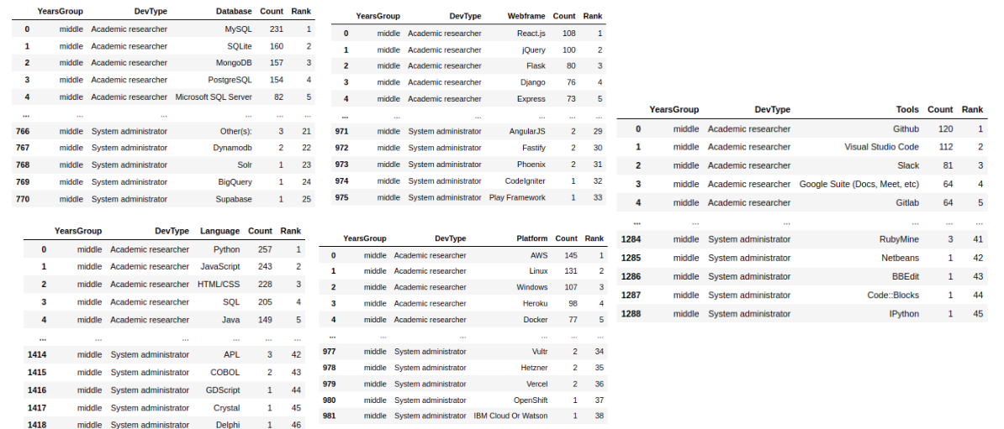
Data Processing - Stack Overflow
Middle

Slide 28
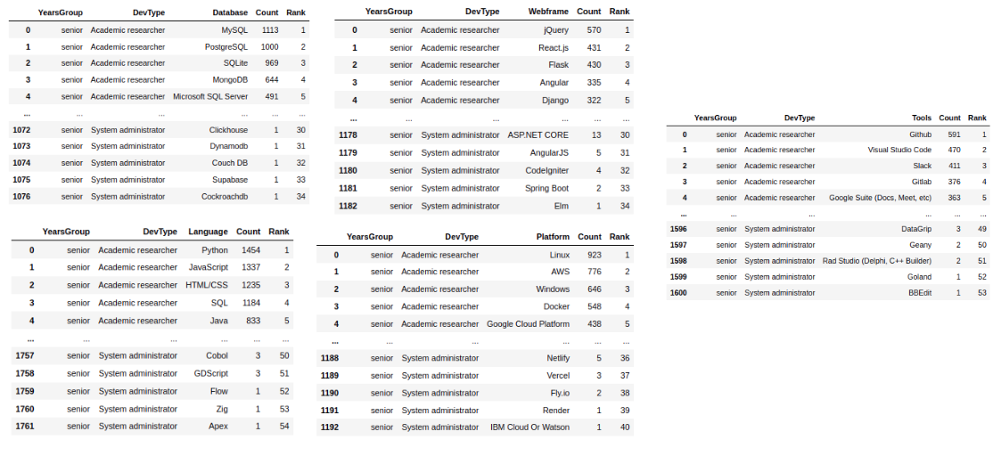
Data Processing - Stack Overflow
Senior

Slide 29
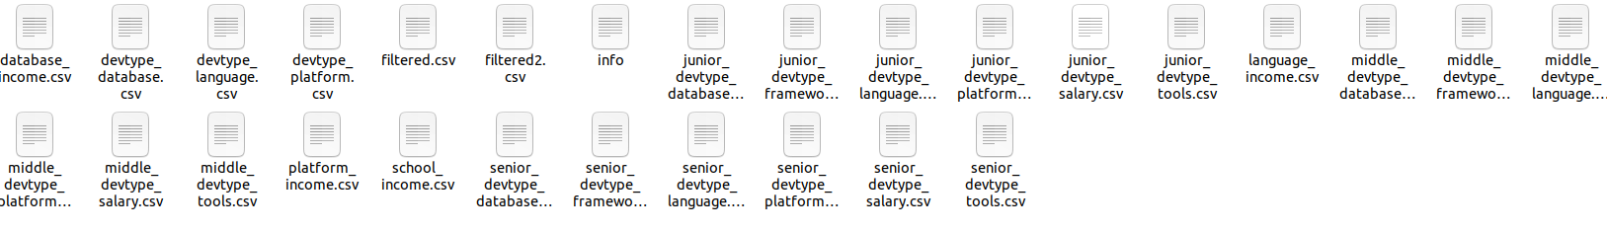
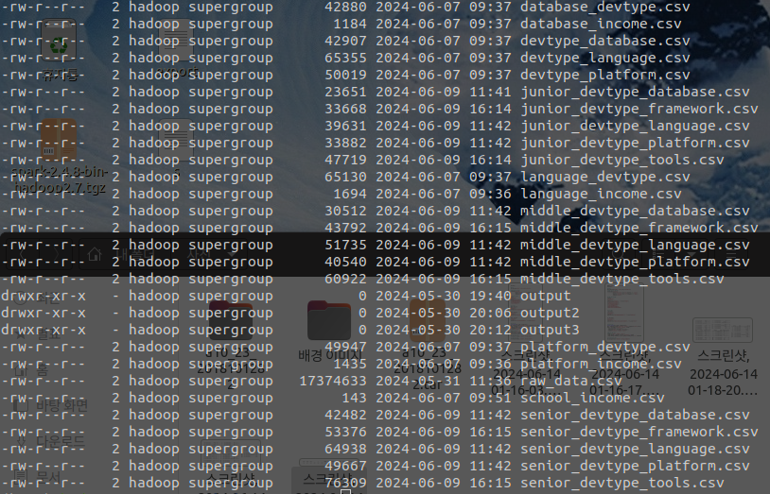
Data Processing - Stack Overflow
We saved all the processed information as a CSV for use in the Backend.
All this process is finished within 30 seconds !!!

Slide 30


Data Processing - Jetbrain
addtional data for precious result and solution!

Slide 31
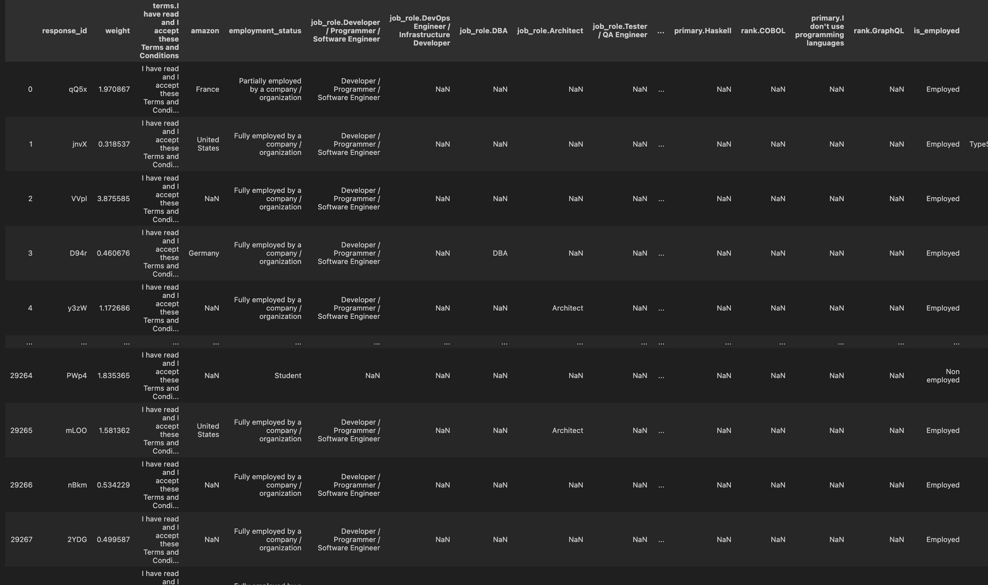
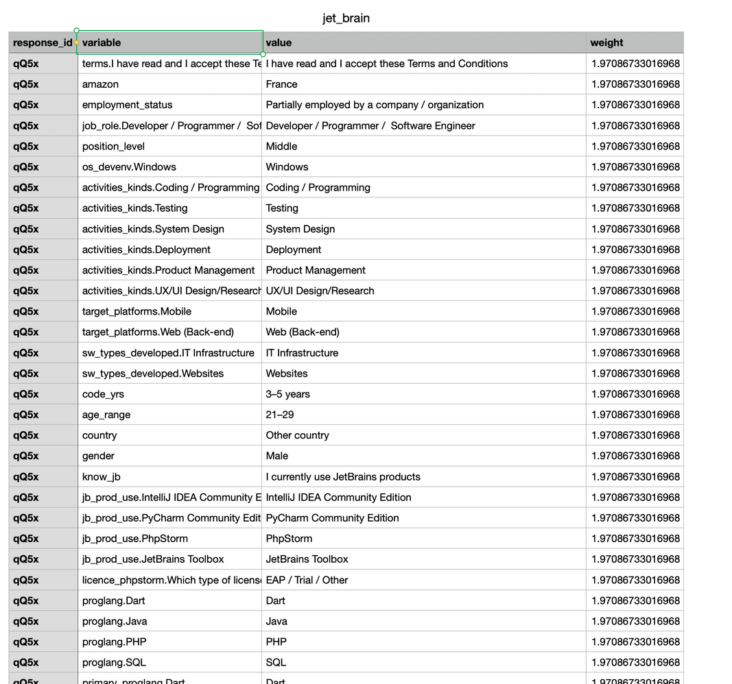
Data Processing - Jetbrain

Slide 32
Data Processing - Jetbrain
Issue
Nan Data
numerouse columns
merge two jetbrain raw data
merge to stackoverflow
data matching
column processing

Slide 33
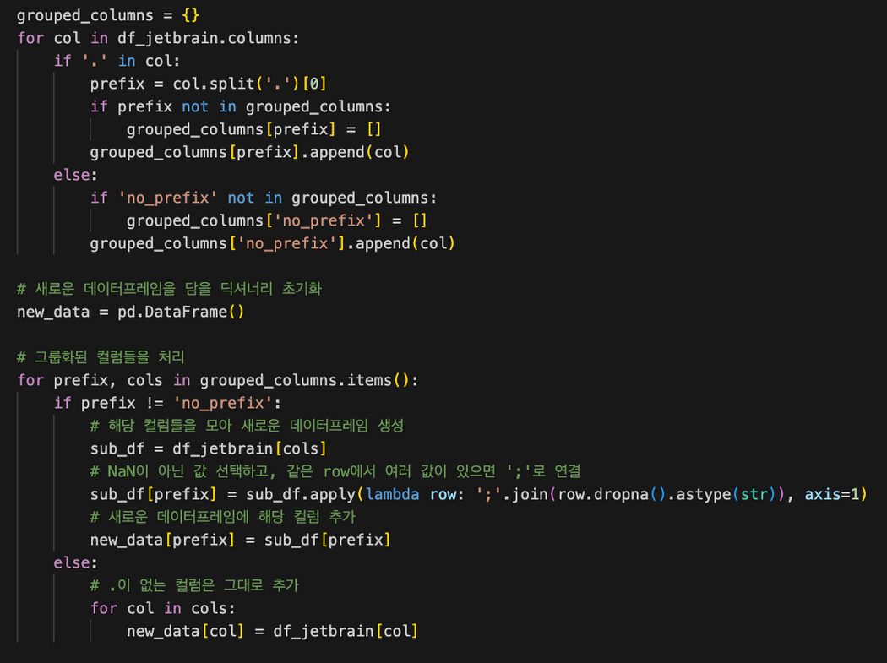
Data Processing - Jetbrain
{Column}.{data} -> column

Slide 34
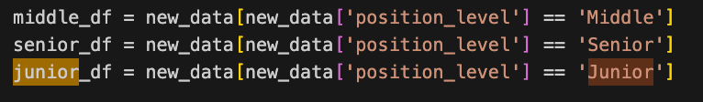
Data Processing - Jetbrain

Slide 35
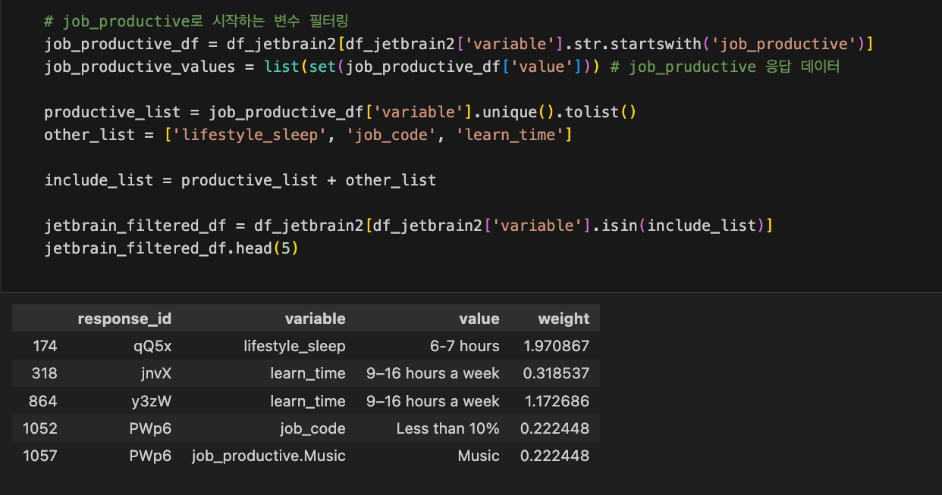
Data Processing - Jetbrain

Slide 36
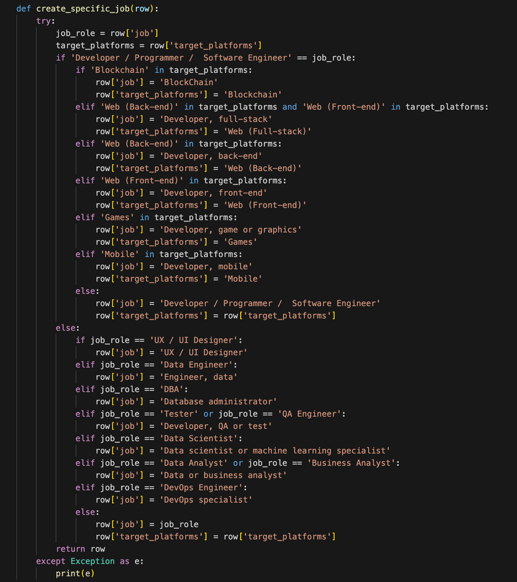
Data Processing - Jetbrain
Matching Developer Data

Slide 37
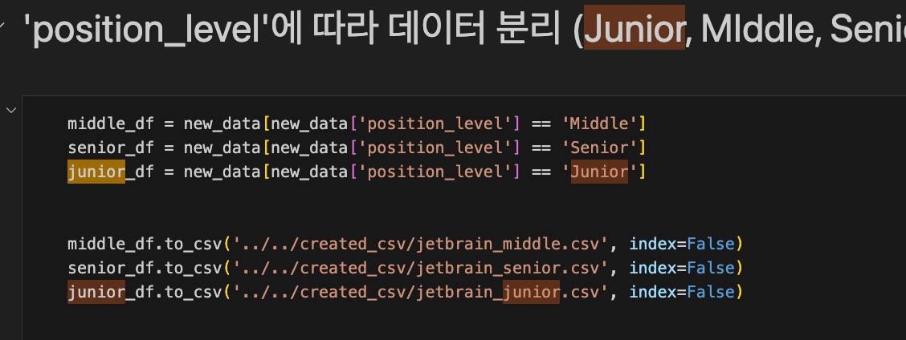
Data Processing - Jetbrain

Slide 38
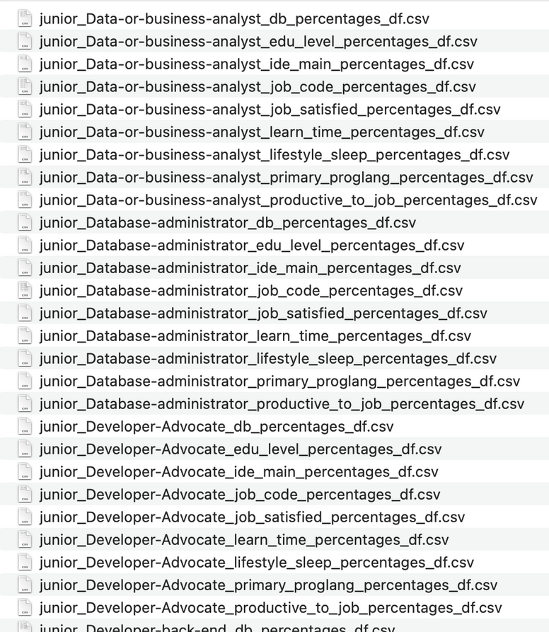
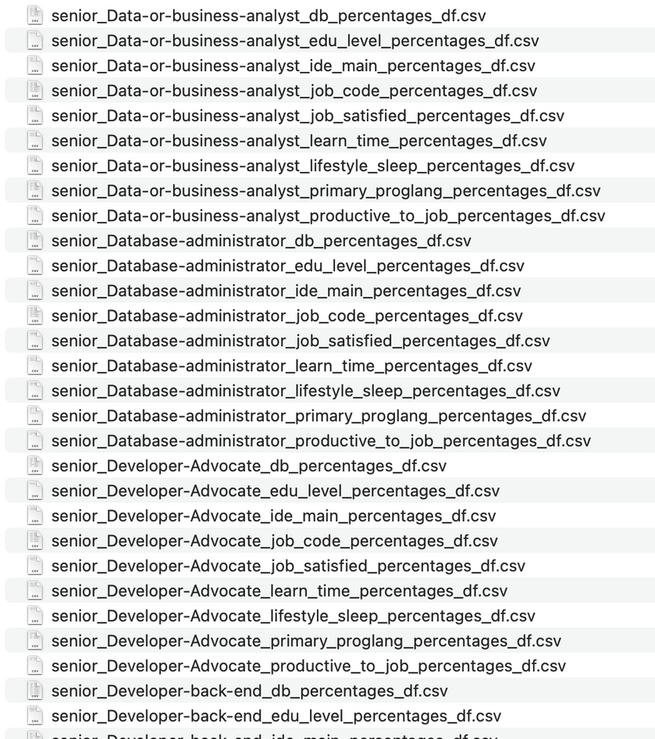
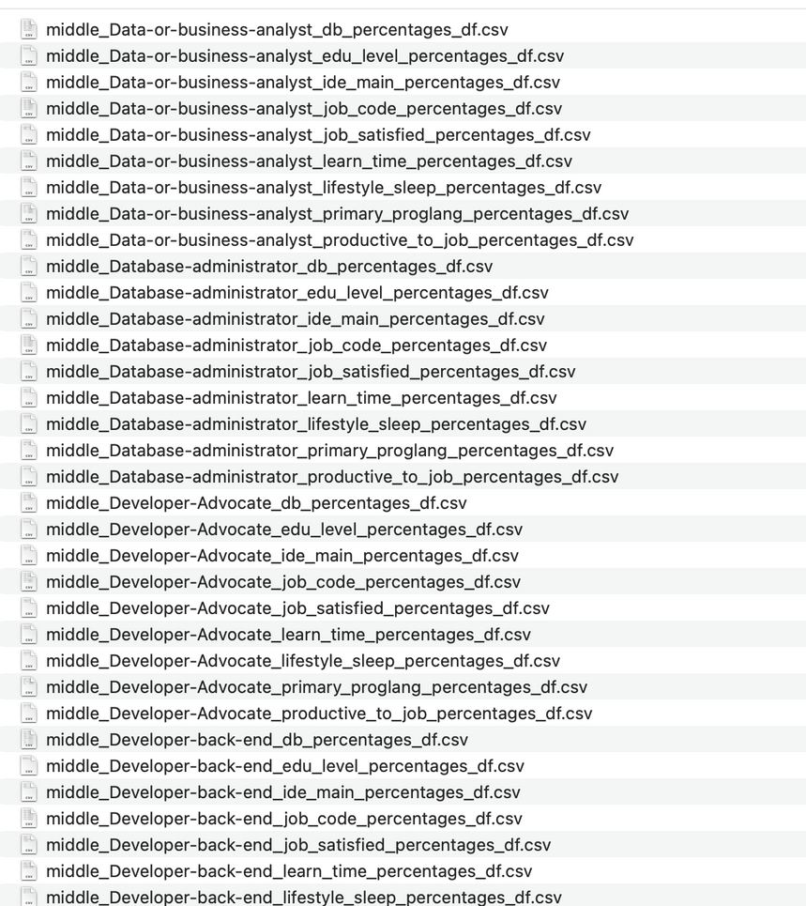
Data Processing - Jetbrain
CSV

Slide 39
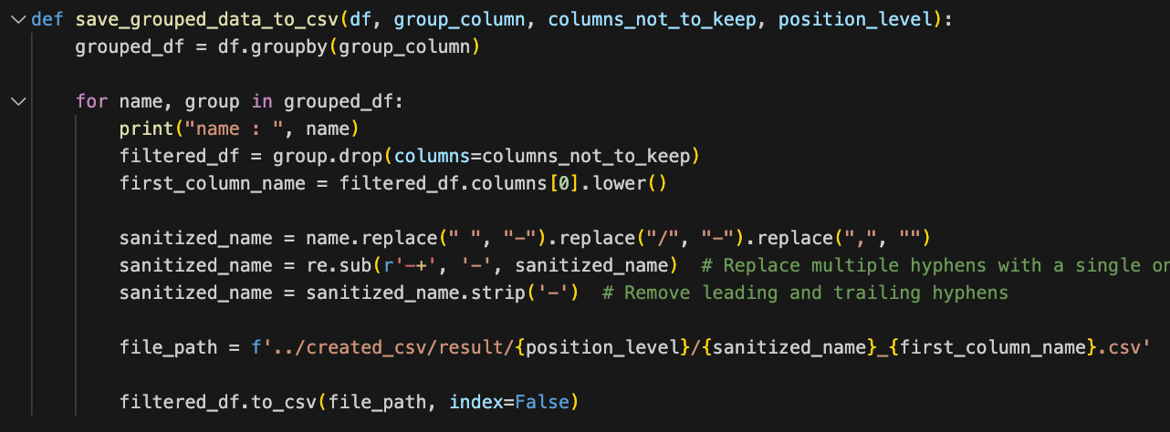
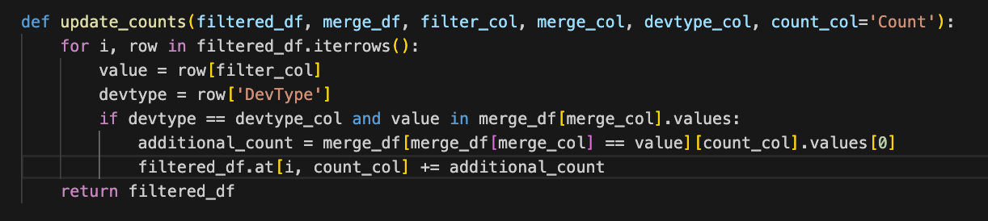
Data Processing - Merging

Slide 40
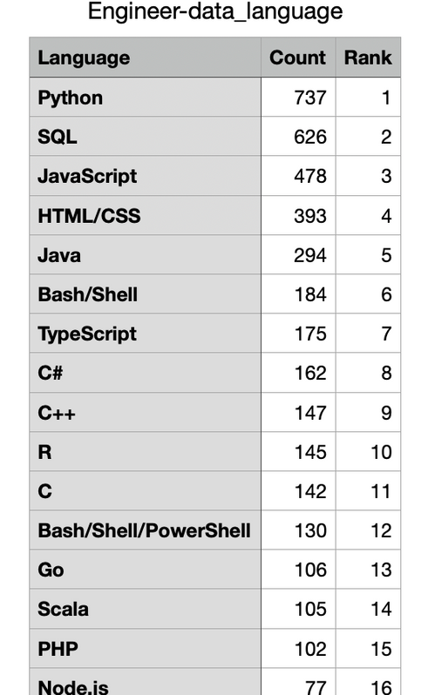
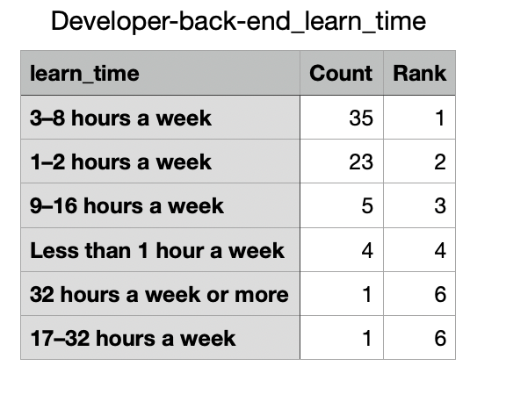
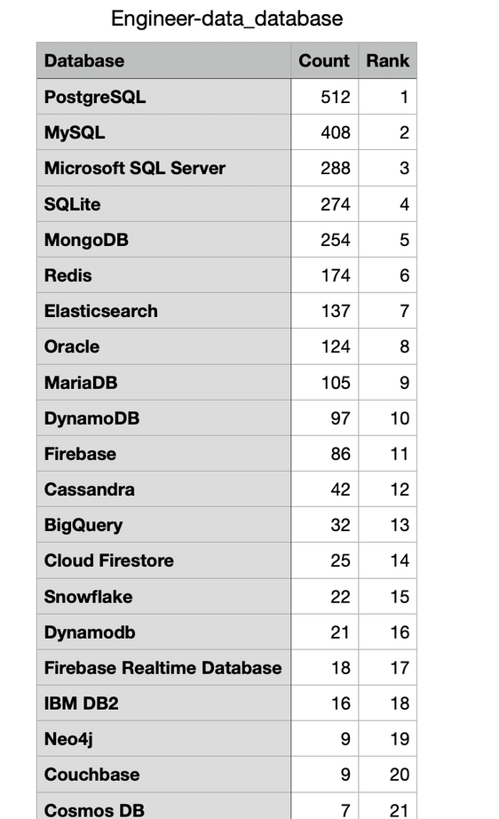
Data Processing - Merging

Slide 41
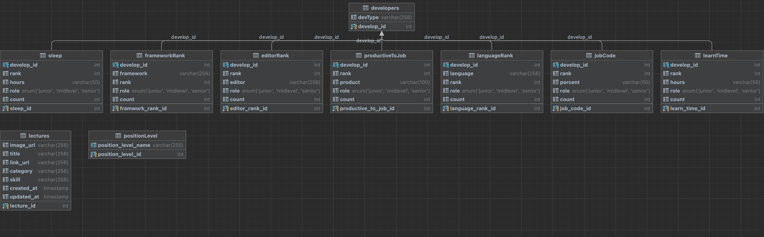
Database

Slide 42
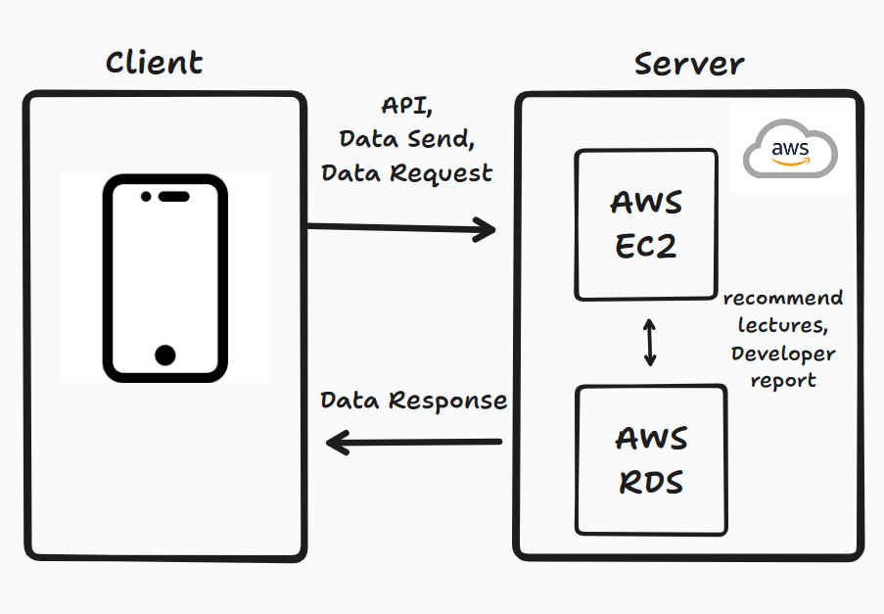
System Architecture

Slide 43



Demo - Main Page

Slide 44
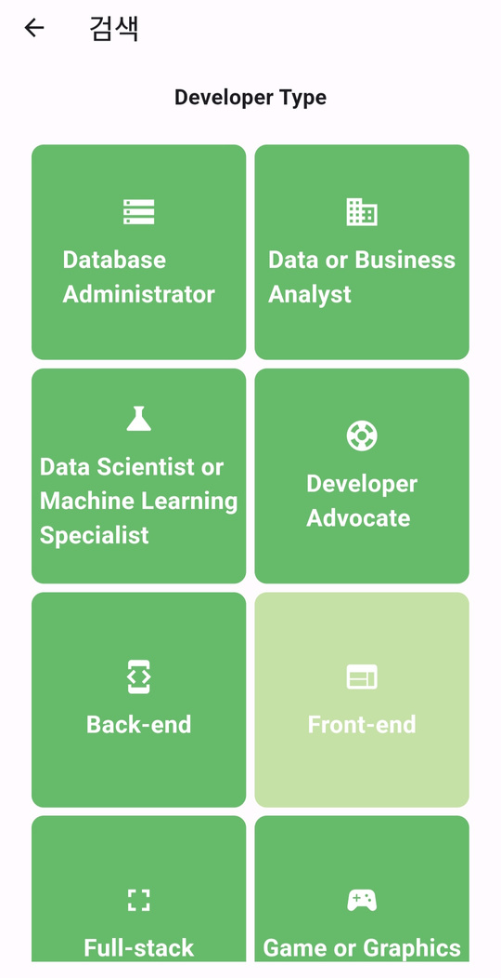
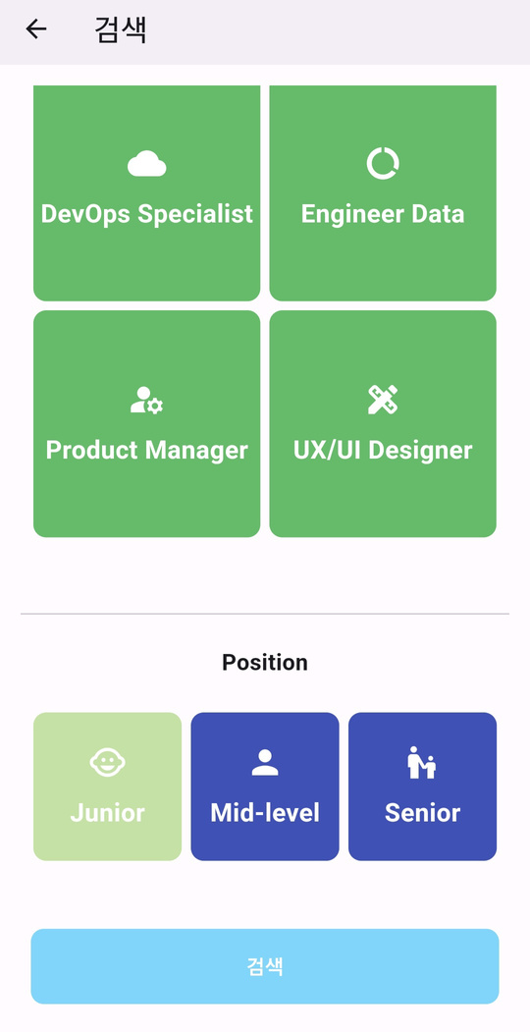
Demo - Select Page

Slide 45
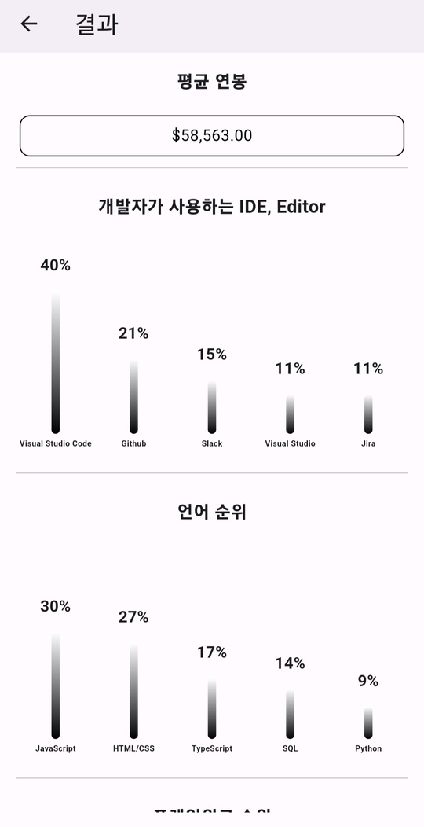
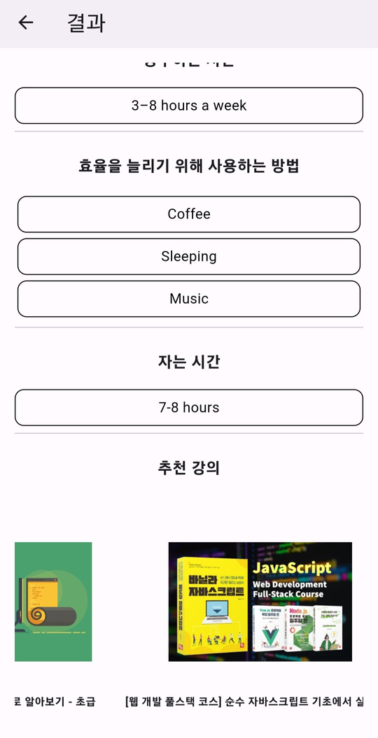
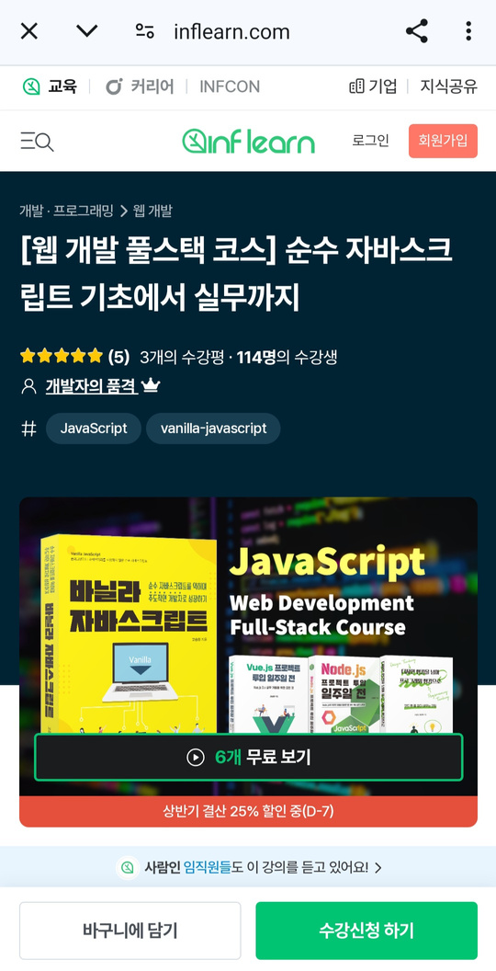
Demo - Result Page

Slide 46

Demo - Video

Slide 47
Thank You

